Slide 1
Unity 스터디 3주차 과제

Slide 2
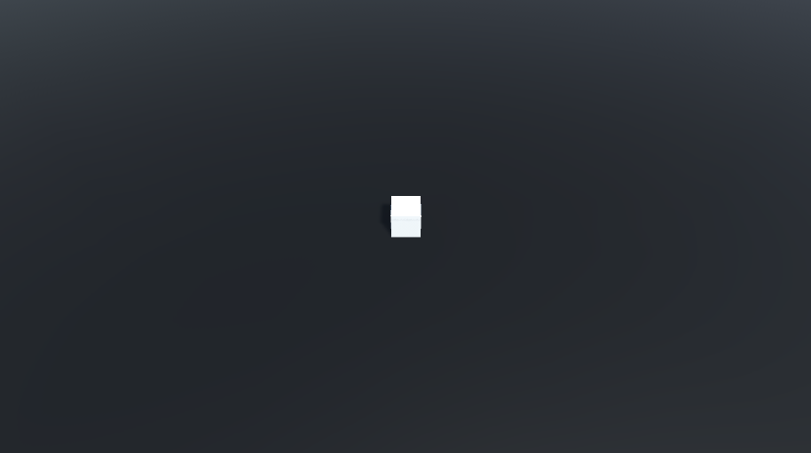
Cube를 생성해줍니다.

Slide 3
(슬라이드 쇼로 보면 사진이 움직입니다)
Cube를 움직일 수 있도록 해줍니다.

Slide 4
(슬라이드 쇼로 보면 사진이 움직입니다)
이름을 입력하는 InputField를 생성하여, 입력이 종료되면 이름을 표시하는 Text를 갱신하세요.

Slide 5
(슬라이드 쇼로 보면 사진이 움직입니다)
RGB값을 조절하는 Slider를 생성하여 Cube의 색을 변경할 수 있도록 하세요.

Slide 6
(슬라이드 쇼로 보면 사진이 움직입니다)
Cube의 크기를 조절하는 Button을 생성합니다.

Slide 7
(슬라이드 쇼로 보면 사진이 움직입니다)
이름, 위치, 색상, 크기를 저장한 버튼을 Scroll View에 생성할 수 있도록 하고,
생성된 버튼을 클릭하면 저장된 프리셋에 따라 변경합니다.

Slide 8
(슬라이드 쇼로 보면 사진이 움직입니다)
최종 결과물입니다.

